Slide 1
基于CCA的跨语言语义表示的研究与实现
白雪峰 1130310108
指导教师：曹海龙

Slide 2
目录
论文工作是否按开题报告预定的内容及进度安排进行
已完成的研究工作及成果展示
后期拟完成的研究工作及进度安排
2017/4/24
2

Slide 3
课题研究工作进度
从开题至今已经完成开题报告中预定的任务：
完成对于原模型(BiCCA)的基本考察实验
针对原模型只能考察线性关系的特点提出基于KCCA的新模型(BiKCCA)
除此之外还完成了以下工作：
BiKCCA模型的理论分析和代码实现
BiKCCA模型与BiCCA模型的对比实验
2017/4/24

Slide 4
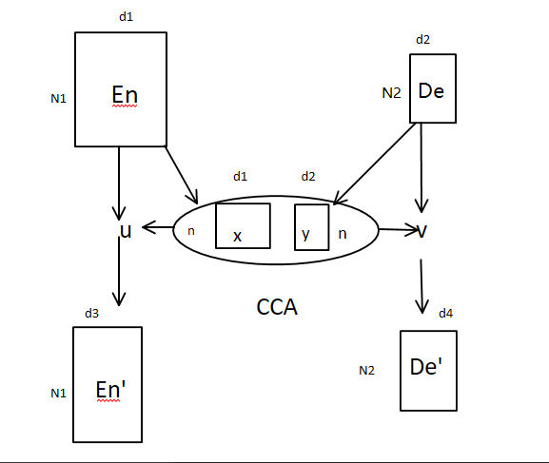
模型简介
BiCCA模型简介

Slide 5
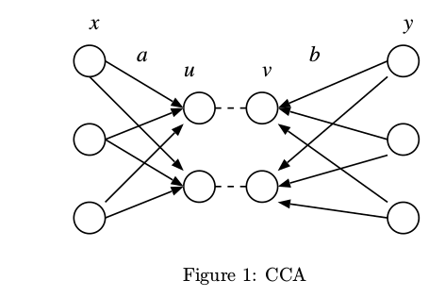
已完成的研究工作及成果
对原模型BiCCA的基本考察实验
对CCA的进一步考察
CCA主要通过训练寻找能使x,y投影后
线性关系最大的投影向量。然后利用该
投影向量进行预测等工作
除了NLP领域外，CCA模型在其他领域如：图像处理，心理测试等 也有着广泛的应用，并且有着不错的效果，所以有理由相信基于CCA的跨语言模型在NLP领域会有不俗的表现
BiCCA模型的相关实验
BiCCA模型的代码实现
BiCCA模型生成的双语词向量的评估工作（实验结果将在后面展示）
2017/4/24

Slide 6
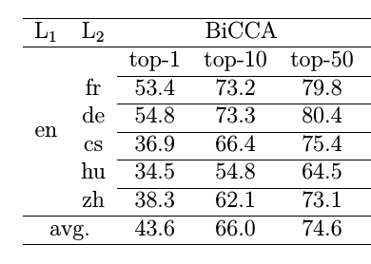
已完成的研究工作及成果
BiKCCA模型的提出
BiCCA在双语字典生成任务的性能：
其他领域的工作
Facial expression recognition using kernel canonical correlation
analysis(W zheng et ieee,2006)
Extraction of correlated gene clusters from multiple genomic data by generalized kernel canonical correlation analysis(Yamanishi
et bio.,2003)
是否有非线性关系？
2017/4/24
Notes:
在对BiCCA模型的试验中，我们发现BiCCA模型的效果不是十分的理想，就双语字典生成任务top-10来看，中英模型和英法模型的Pearson相关系数均已经达到0.94，然而大多数双语模型正确率只有70%左右，有的甚至不足60%。这让我们怀疑是不是语言中还存在CCA所捕捉不到的相当数量的非线性关系。

Slide 7
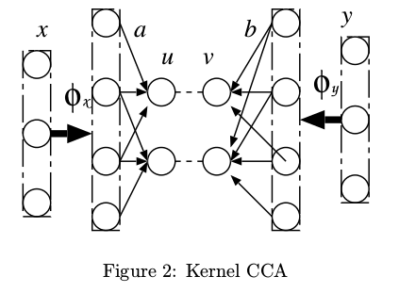

已完成的研究工作及成果
BiKCCA模型的理论分析
KCCA的主要思想就是利用核函数将原来的低维向量升维到高维空间，这样原来在低维的非线性相关关系到高维就会变成线性相关关系；我们将这里用到的核函数抽象为：
$$Φ:X=(X1X2···Xn)→Φ(X)=\left(φ1\left(X\right),φ2\left(X\right)···φN\left(X\right)\right)其中 n<N$$
2017/4/24

Slide 8
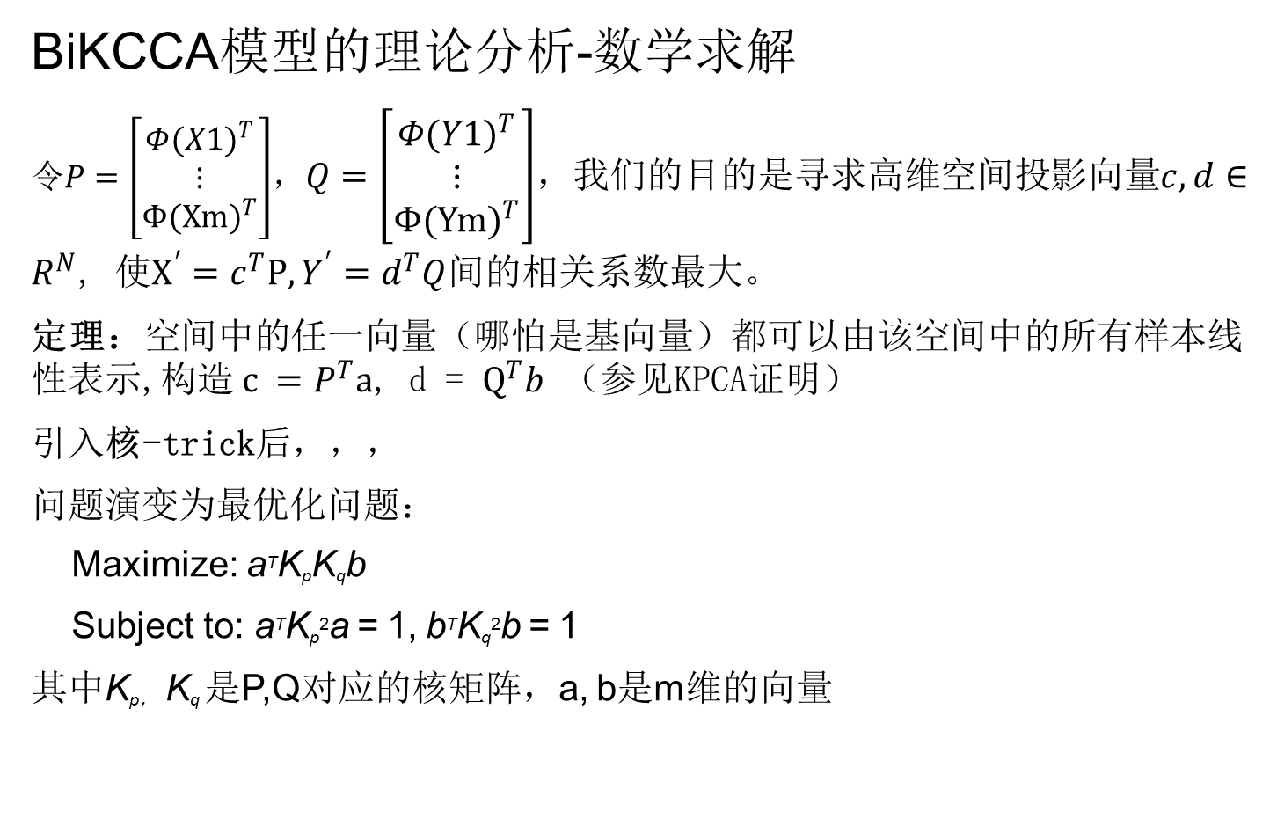
已完成的研究工作及成果
BiKCCA模型的理论分析-数学求解
令$P=\left[\begin{matrix}Φ{(X1)}^{T} \\ ⋮ \\ {Φ(Xm)}^{T}\end{matrix}\right]$，$Q=\left[\begin{matrix}Φ{(Y1)}^{T} \\ ⋮ \\ {Φ(Ym)}^{T}\end{matrix}\right]$，我们的目的是寻求高维空间投影向量$c,d∈R^{N}$, 使$X^{′}=c^{T}P,Y^{′}=d^{T}Q$间的相关系数最大。
定理：空间中的任一向量（哪怕是基向量）都可以由该空间中的所有样本线性表示,$构造 c =P^{T}a$, d = $Q^{T}b$ （参见KPCA证明）
引入核-trick后，，，
问题演变为最优化问题：
Maximize: a^{T}K_{p}K_{q}b
Subject to: a^{T}K_{p}²a = 1, b^{T}K_{q}²b = 1
其中K_{p，} K_{q} 是P,Q对应的核矩阵，a, b是m维的向量
2017/4/24

Slide 9
已完成的研究工作及成果
BiKCCA模型的理论分析-数学求解
构造引入正则项的Lagrange函数：
L = a^{T}K_{p}K_{q}b − λ(a^{T}K_{p}²a − 1)/2 − θ(b^{T}K_{q}²b − 1)/2
+ η/(∥a∥² + ∥b∥²) /2
求偏导，化简，最后可得：
(K_{p} + ηI) ⁻ ¹K_{q}(K_{q} + ηI) ⁻ ¹K_{q}a = λ²a （ η 正则化系数，已知）
至此， 只要求解左边矩阵的特征值和特征向量即可
2017/4/24

Slide 10
已完成的研究工作及成果
BiKCCA模型与BiCCA模型的对比实验
实验数据
考虑到不同语系语言的不同特性，我们选择了如下5个语言对，分别是英语-法语（en-fr），英语-德语(en-de)，英语-捷克语(en-cs)，英语-匈牙利语
(en-hu),英语-汉语(en-zh)；其中捷克语，法语，德语分别属于印欧语系的斯拉夫，罗曼，日耳曼语族，匈牙利语属于乌拉尔语系。汉语属于汉藏语系。
实验中所用到的单语语料均来自Waleed Ammar等人发布的the Leipzig
Corpora Collection 和Europarl语料的结合版本（arXiv,2016）
模型的训练与参数1
单语词向量使用word2vec的skip-gram model with negative sampling
(Mikolov et al., 2013a) with window of size 5 (tuned over {5, 10, 20}).
词向量的维度是200维(Follow Shyam et acl,2016)
2017/4/24

Slide 11
已完成的研究工作及成果
模型的训练与参数2
训练好单语模型后，我们由平行语料分别对en-fr,en-de,en-cs,en-hu,en-zh五个语言对挑选了最常用的6.9K,7.1K,7.0K,7.3K词生成了双语词典。
对于双语模型，我们使用k=0.5(tuned over {0.2, 0.3, 0.5, 1.0})作为单语和双语模型向量维度的比例系数，这样就得到了维度是100的双语词向量。
对于KCCA,我们两种语言均采用的是rbf核，参数gama的范围是{1e-1，1e-2,
1e-3,1e-4,1e-5}
词向量的评估
我们主要通过以下三个任务来评估词向量：
英语的单语词相似度实验
跨语言字典生成实验
跨语言文本分类实验
2017/4/24
Notes:
前两个任务主要是从相似度的角度测量通过双语训练后的词向量究竟相较于单语可以获得怎样程度的提升。
第三个任务用于衡量训练好的向量的跨语言能力，可以极大地方便模型的跨语言语义应用。

Slide 12
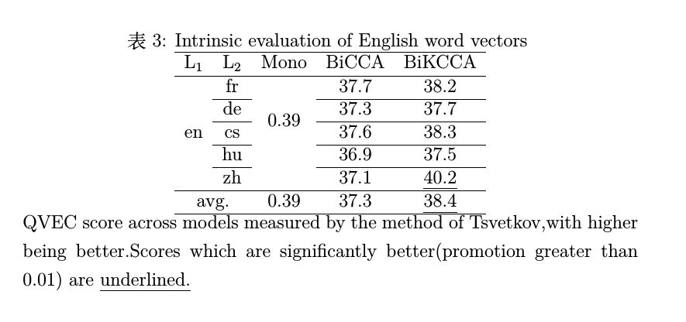
已完成的研究工作及成果
词向量的评估-单语词相似度评估
评估方法： QVEC-CCA（Waleed Ammar et 2016）
2017/4/24
Notes:
可以看出BiKCCA模型相比于BiCCA模型均有小幅提升，但是提升幅度有限。
令人惊喜的是BiKCCA模型在中英训练后的词向量相比于BiCCA提升了3个百分点，说明中英间的非线性因素确实起到了一定作用。
有趣的一点是无论是BiCCA还是BiKCCA,qvec的得分均不如本身的单语词向量，一个比较合理的解释是QVEC是通过为英语制作的语言性质矩阵来衡量单语词向量，而对于BiCCA,BiKCCA，训练的数据只是双语字典，并不能得到语言本身的一些性质，所以得分自然不会很高。

Slide 13
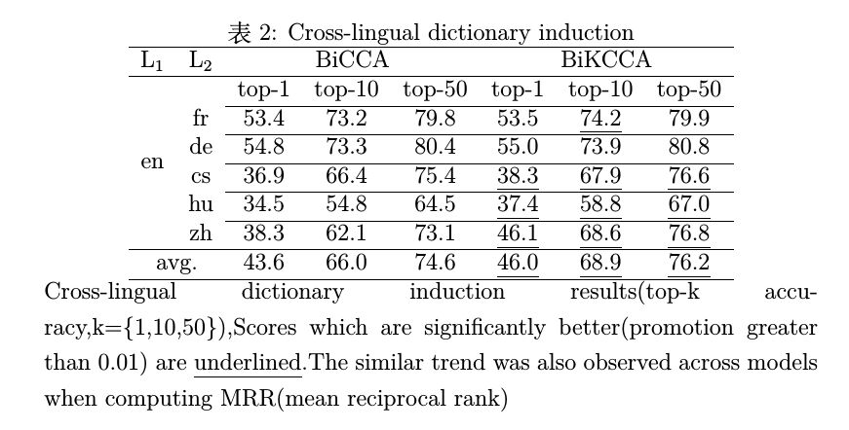
已完成的研究工作及成果
词向量的评估-跨语言字典生成
评估方法：(Vulic and Moens 2013a)
不同的是，人工生成了gold字典，语料来源是Open Multilingual WordNet data released by Bond and Foster (2013)，去掉了那些低频的词汇，分别生成了1.5K,1.4K,1.7K,1.5K,1.6K个词的gold字典。
2017/4/24
Notes:
top-k表示每个单词的最近的k个邻近词；我们分别选择了k=1,10,50;
从表中可以发现，对于语言差距较小的en-fr,en-de，BiKCCA相对于BiCCA的提升并不明显。
对于同属印欧语系，语言差别相对较大的en-cs,BiKCCA有接近%1的提升，
而对于语言差距很大的en-hu,en-zh语言对，BiKCCA得到的提升是明显的，这也间接表示这两个语言对中存在同义词间一定量的非线性因素。

Slide 14
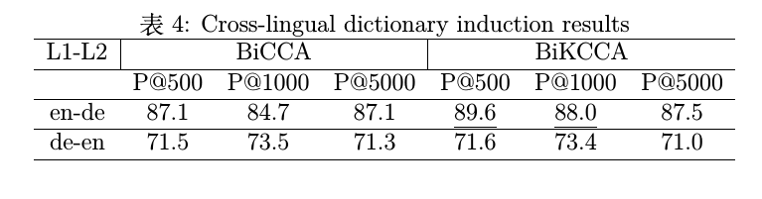
已完成的研究工作及成果
词向量的评估-跨语言文本分类
评估方法：CLDC (Klementiev et al.2012)
对于CLDC模型，用到的词向量源于双语模型，不同于原方法，我们利用Ted-CLDC数据去训练文本分类器，参照Klementiev et al.(2012)的做法,我们可以得到一个基于平均感知机的文本分类器。
由于训练数据出了一些问题，目前只获得了英德语料的结果
2017/4/24

Slide 15
后期工作进度安排
完成跨语言文本分类实验（9-10周）
补充实验，找出哪些词间是线性关系，哪些词间是非线性关系，并以图表的形式展示出来（11-13周）
对实验结果的进一步分析，整合系统，整合实验结果（14-15周）
2017/4/24

Slide 16
谢谢老师指导！
2017/4/24

